Slide 1
ANÁLISIS DE APROBACIÓN DE CREDITOS BANCARIOS MEDIANTE LA CONSTRUCCIÓN DE UN MODELO DE REGRESIÓN LOGÍSTICA
DAVID CAMILO SÁNCHEZ MORA
20171678020
FERNEY GIOVANY JEREZ VARGAS
20171678021
ANÁLISIS DE DATOS
Presentado al docente:
ANDRÉS MONCADA ESPITIA

Slide 2
PERSPECTIVA DEL NEGOCIO
Los bancos reciben muchas solicitudes para tarjetas de crédito. Muchas de esas solicitudes son denegadas por diferentes razones.
Analizar manualmente cada aplicación puede ser una tarea que consume mucho tiempo, así que automatizar esta tarea otorgaría ganancias de tiempo y dinero a los bancos.

Slide 3
OBJETIVOS GENERAL
Mediante la construcción de un modelo de regresión logística, analizar el conjunto de datos llamado “Aprobación de crédito” del repositorio UCI (http://archive.ics.uci.edu/ml/datasets/credit+approval), para predecir si una solicitud de crédito a un banco va a ser aprobada o denegada.

Slide 4
OBJETIVOS ESPECIFICOS
PREPROCESAMIENTO DE DATOS
VISUALIZACIÓN DE DATOS
PREPARACIÓN DE DATOS PARA ENTRENAMIENTO DE MODELO
CONSTRUCCION DEL MODELO
REALIZAR PREDICCIONES Y EVALUAR LOS RESULTADOS DEL MODELO

Slide 5
VARIABLES
Características | Variados
Numero de registros: | 690
Área: | Financiera
Características: | Categóricos, Números enteros
Numero de atributos: | 15
Fecha de donación | N/A
Tareas asociadas: | Clasificación
¿Datos faltantes? | Si

Slide 6
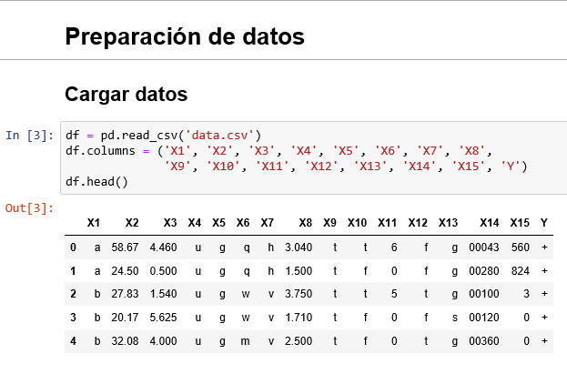

Slide 7

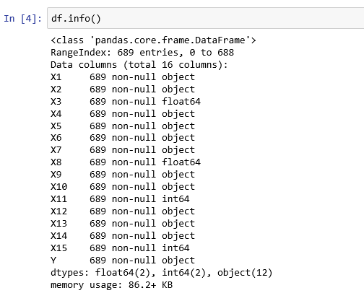
689 observaciones
16 atributos
3 tipos de datos float64, int64 y object
no hay datos nulos en ningún atributo

Slide 8
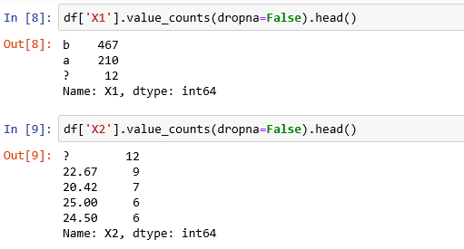
IDENTIFICAR VALORES NULOS

Slide 9
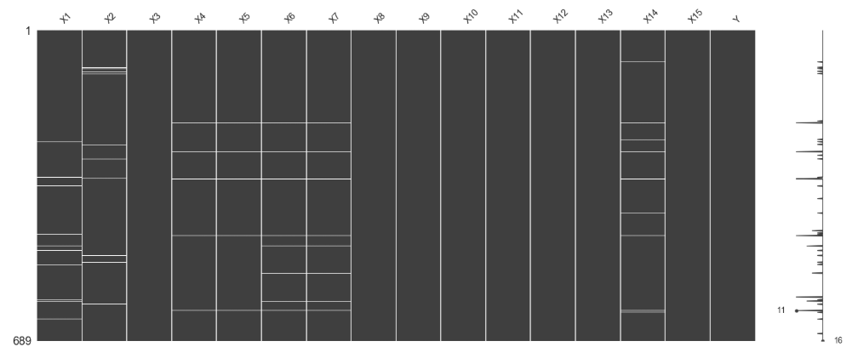
GRAFICA VALORES NULOS

Slide 10
IMPUTAR DATOS FALTANTES
CATEGORICOS
CONTINUOS
VALOR MÁS FRECUENTE
MEDIA DE LA COLUMNA

Slide 11
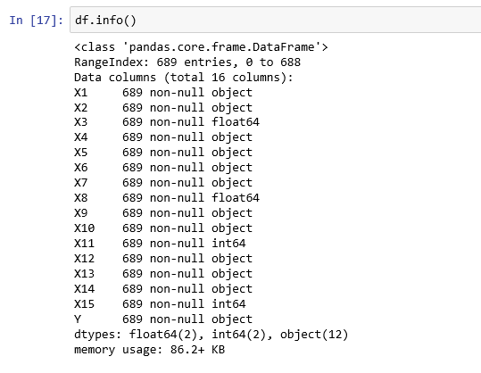

Slide 12
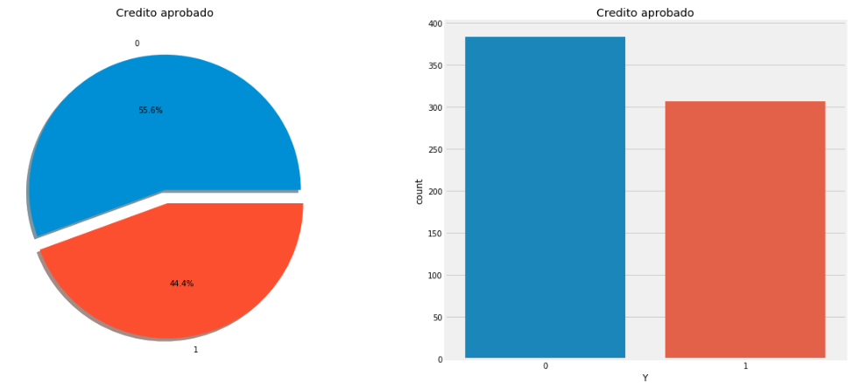
VISUALIZACIÓN

Slide 13
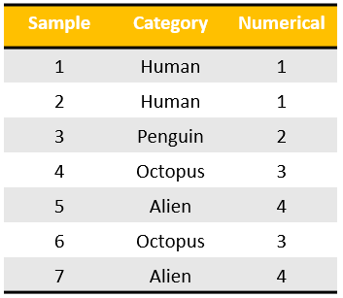
CODIFICACIÓN DATOS CATEGORICOS

Slide 14
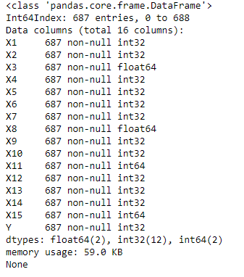
TODOS LOS DATOS AHORA SON DE TIPO NUMERICO

Slide 15
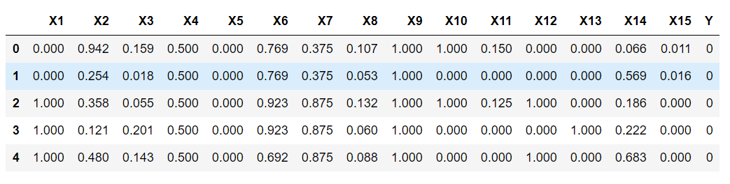
NORMALIZACIÓN

Slide 16
CLASIFICACIÓN – REGRESION LOGISTICA
DATOS DE ENTRENAMIENTO
CONJUNTO DE DATOS
PUNTAJE
0.8634361234
DATOS
DE PRUEBA

